Slide 1
16б.ОБЪЕМ УСЕЧЁННОГО КОНУСА
Notes:
В режиме слайдов ответы и решения появляются после кликанья мышкой

Slide 2
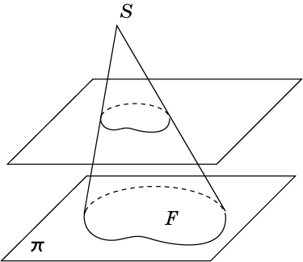
Для данного обобщённого конуса рассмотрим плоскость, параллельную основанию и пересекающую этот обобщённый конус. Часть обобщённого конуса, заключенная между этой плоскостью и основанием, называется усеченным обобщённым конусом.
Полученное при этом сечение обобщённого конуса также называется основанием усеченного обобщённого конуса. Расстояние между плоскостями оснований называется высотой усеченного обобщённого конуса.
Notes:
В режиме слайдов ответы и решения появляются после кликанья мышкой

Slide 3
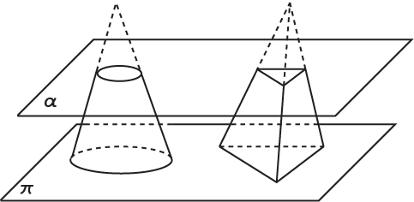
Частными случаями усечённого обобщённого конуса является усечённый конус и усечённая пирамида.
Усечённую пирамиду, полученную из правильной пирамиды, будем называть правильной усечённой пирамидой.
Notes:
В режиме слайдов ответы и решения появляются после кликанья мышкой

Slide 4
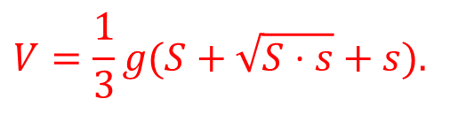
Теорема. Объем усеченного обобщённого конуса выражается формулой
где S, s - площади оснований, g - высота усеченного конуса.
$$V=\frac{1}{3}g(S+\sqrt{S⋅s}+s).$$
Notes:
В режиме слайдов ответы и решения появляются после кликанья мышкой

Slide 5
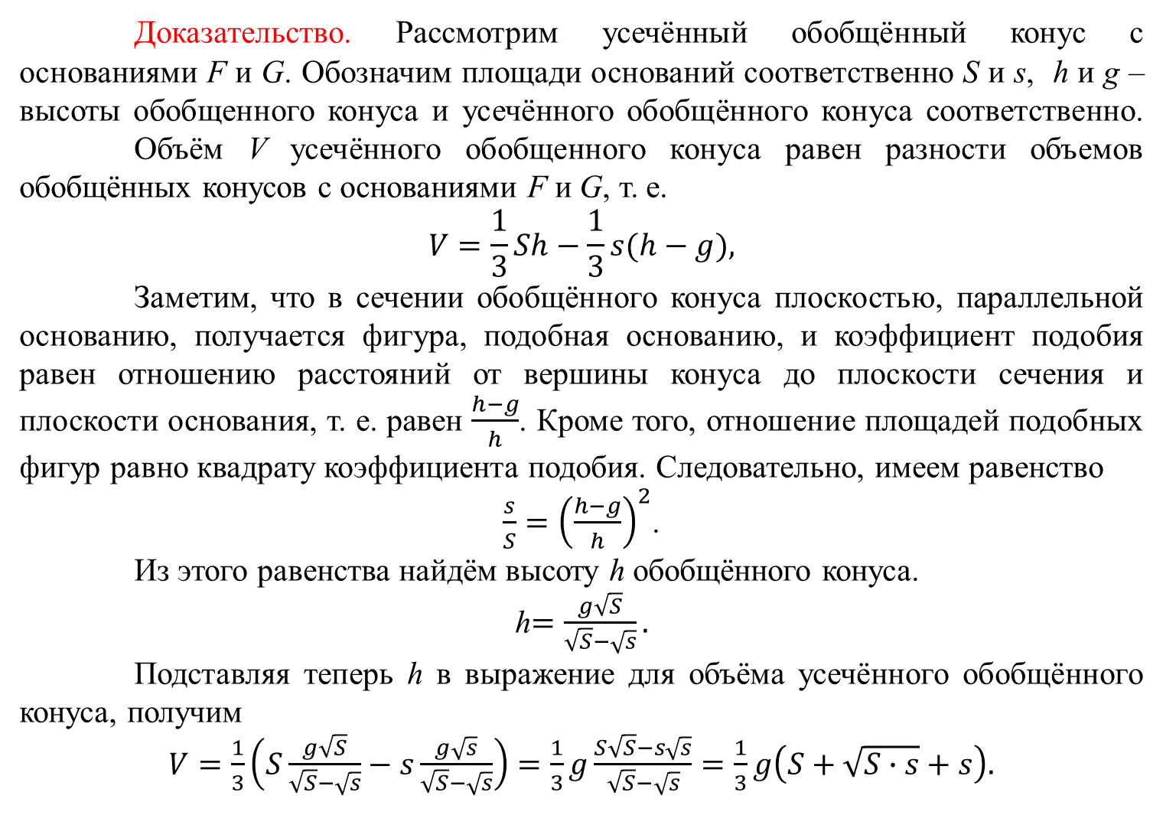
Доказательство. Рассмотрим усечённый обобщённый конус с основаниями F и G. Обозначим площади оснований соответственно S и s, h и g – высоты обобщенного конуса и усечённого обобщённого конуса соответственно. Объём V усечённого обобщенного конуса равен разности объемов обобщённых конусов с основаниями F и G, т. е.
$$V=\frac{1}{3}Sh−\frac{1}{3}s(h−g),$$
Заметим, что в сечении обобщённого конуса плоскостью, параллельной основанию, получается фигура, подобная основанию, и коэффициент подо­бия равен отношению расстояний от вершины конуса до плоскости сечения и плоскости основания, т. е. равен $\frac{h−g}{h}$. Кроме того, отношение площадей подобных фигур равно квадрату коэффициента подобия. Следовательно, имеем равенство
$\frac{s}{S}={\left(\frac{h−g}{h}\right)}^{2}$.
Из этого равенства найдём высоту h обобщённого конуса.
h$=\frac{g\sqrt{S}}{\sqrt{S}−\sqrt{s}}.$
Подставляя теперь h в выражение для объёма усечённого обобщённого конуса, получим
$V=\frac{1}{3}\left(S\frac{g\sqrt{S}}{\sqrt{S}−\sqrt{s}}−s\frac{g\sqrt{s}}{\sqrt{S}−\sqrt{s}}\right)=\frac{1}{3}g\frac{S\sqrt{S}−s\sqrt{s}}{\sqrt{S}−\sqrt{s}}=\frac{1}{3}g\left(S+\sqrt{S∙s}+s\right).$
Notes:
В режиме слайдов ответы и решения появляются после кликанья мышкой

Slide 6
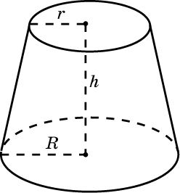
Следствие. Объем усеченного конуса, основания которого – круги радиусов R и r, а высота равна g, выражается формулой
$$V=\frac{1}{3}πg\left(R^{2}+R∙r+r^{2}\right).$$
Notes:
В режиме слайдов ответы и решения появляются после кликанья мышкой

Slide 7
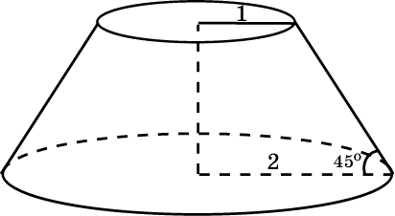

Упражнение 1
Радиусы оснований усеченного конуса равны 1 и 2. Образующая наклонена к основанию под углом 45^{о}. Найдите его объем.
$$\frac{7π}{3}.$$
Ответ:
Notes:
В режиме слайдов ответ появляется после кликанья мышкой

Slide 8
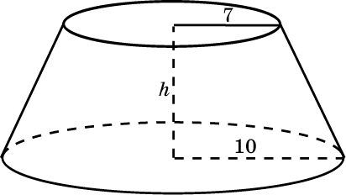
Упражнение 2
Объем усеченного конуса равен 584π см³, а радиусы оснований 10 см и 7 см. Найдите высоту усеченного конуса.
Ответ: 8 см.
Notes:
В режиме слайдов ответ появляется после кликанья мышкой

Slide 9

Упражнение 3
Усеченный конус, у которого радиусы оснований 3 см и 5 см, и полный конус такой же высоты равновелики. Чему равен радиус основания полного конуса?
Ответ: 7 см.
Notes:
В режиме слайдов ответ появляется после кликанья мышкой

Slide 10
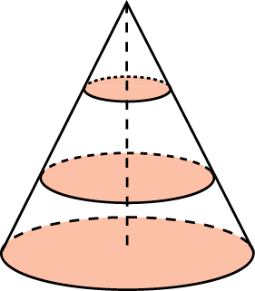

Упражнение 4
Объем конуса равен 1. Его высота разделена на три равные части, и через точки деления параллельно основанию проведены плоскости. Найдите объем средней части конуса.
$$\frac{7}{27}.$$
Ответ:
Notes:
В режиме слайдов ответ появляется после кликанья мышкой

Slide 11
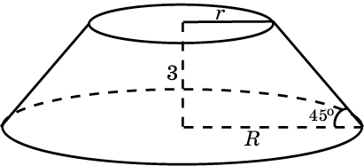

Упражнение 5
Высота усеченного конуса равна 3. Радиус одного основания вдвое больше другого, а образующая наклонена к основанию под углом 45°. Найдите объем.
Ответ: $63π.$
Notes:
В режиме слайдов ответ появляется после кликанья мышкой

Slide 12
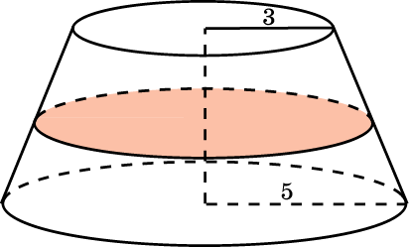
Упражнение 6
Радиусы оснований усеченного конуса равны 3 см и 5 см. Найдите отношение объемов частей усеченного конуса, на которые он делится средним сечением.
Ответ: 37:61.
Notes:
В режиме слайдов ответ появляется после кликанья мышкой

Slide 13
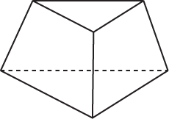

Упражнение 7
Найдите объем правильной треугольной усечённой пирамиды, стороны оснований которой равны 3 и 2, а высота равна 1.
Ответ: $\frac{19\sqrt{3}}{12}.$
Notes:
В режиме слайдов ответ появляется после кликанья мышкой

Slide 14
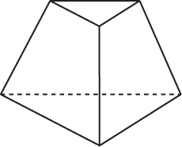
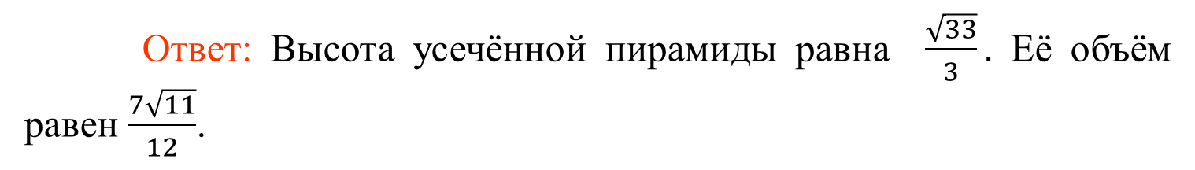
Упражнение 8
Найдите объем правильной треугольной усечённой пирамиды, стороны оснований которой равны 2 и 1, а боковое ребро равно 2.
Ответ: Высота усечённой пирамиды равна $\frac{\sqrt{33}}{3}.$ Её объём равен $\frac{7\sqrt{11}}{12}$.
Notes:
В режиме слайдов ответ появляется после кликанья мышкой

Slide 15
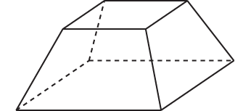
Упражнение 9
Найдите объем правильной четырёхугольной усечённой пирамиды, стороны оснований которой равны 3 и 2, а высота равна 1.
Ответ: $6\frac{1}{3}$.
Notes:
В режиме слайдов ответ появляется после кликанья мышкой

Slide 16
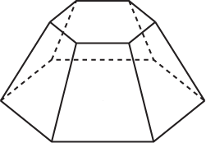
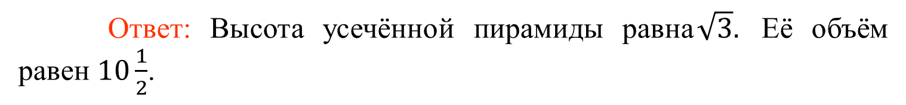
Упражнение 10
Найдите объем правильной шестиугольной усечённой пирамиды, стороны оснований которой равны 2 и 1, а боковые рёбра равны 2.
Ответ: Высота усечённой пирамиды равна$\sqrt{3}.$ Её объём равен $10\frac{1}{2}$.
Notes:
В режиме слайдов ответ появляется после кликанья мышкой

